Slide 1

安达化工园区
VOCs走航溯源监测报告
监测日期：2026年7月29日
报告单位：哈尔滨工大博实环境工程有限责任公司

Slide 2
一、 监测背景与目标
1. 任务背景：
受绥化市生态环境局、绥化市安达生态环境局委托，为掌握区域实时污染分布，对园区大气污染问题开展本次走航溯源监测。本次监测旨在通过高精度移动监测设备，对安达万宝山园区企业及边界进行全覆盖污染溯源分析，提供动态污染地图，精准识别污染物来源。
2. 法律法规及政策依据：
《中华人民共和国环境保护法》
《中华人民共和国大气污染防治法》
《环境空气 挥发性有机物走航监测技术规范》（HJ 1286-2023）
《大气污染物综合排放标准》（GB 16297-1996）
《挥发性有机物监测技术规范》（HJ 1011-2018）
3. 预期成果：获取辖区污染物空间分布图谱，识别并定位异常排放源，形成溯源排查建议清单。

Slide 3
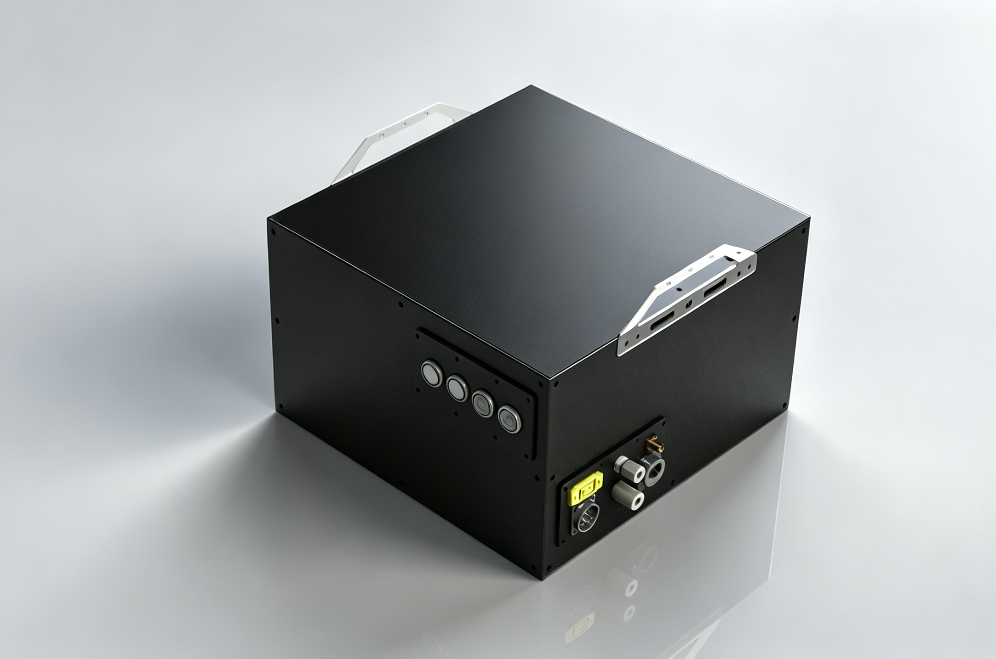
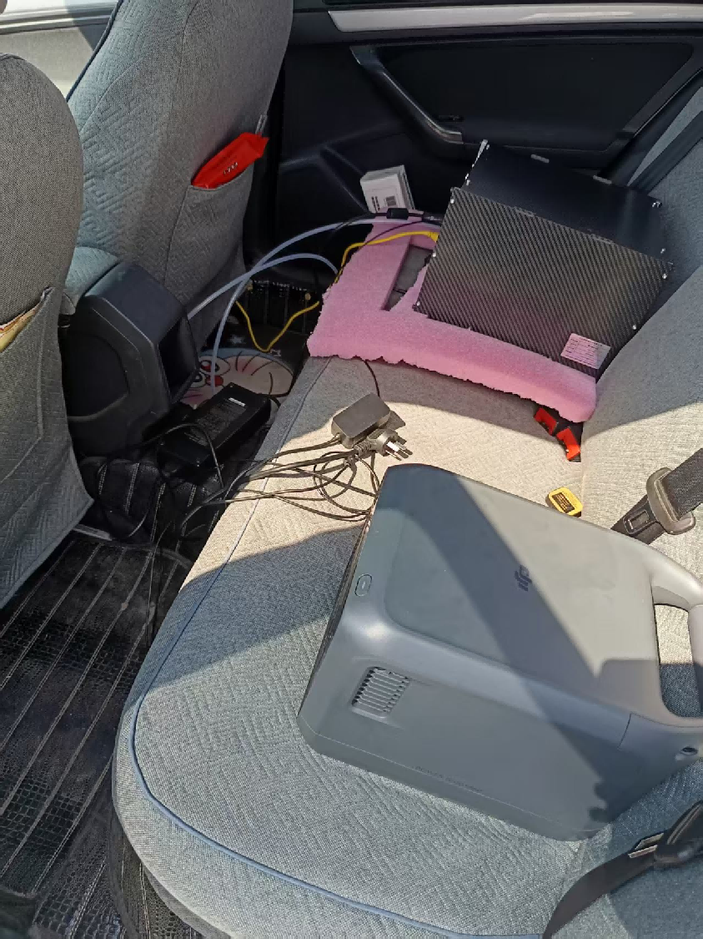
二、 监测方案
1.技术方法与设备
质谱方法VOCs分析仪：车载移动监测，结合GPS实现污染物与地理信息实时叠加。采用高精度质谱分析技术，对挥发性有机物（VOCs）进行实时检测，检测限低至ppb级，确保数据准确性与灵敏度。辅助污染源解析。通过GIS平台构建污染物空间分布模型，结合排放特征与地理信息，实现对污染源的快速定位与分类。
监测车：采用灵活机动的小型车辆作为主要载体，车辆沿规划路径行驶，路径覆盖主要工业园区主干道路，实时反馈空气污染物浓度变化趋势。

Slide 4
二、 监测方案
2.数据质量保证
监测前设备已按规范进行校准，有效保证数据质量。监测过程中实施严格的质量控制措施，确保数据真实、可靠。
3.走航团队
司机一名，数据分析人员一名，巡查人员一名，与委托单位共同组成监测走航小组。司机负责监测车辆的安全驾驶及路线规划，确保按预定路径完成走航监测任务；数据分析人员远程实时监控仪器运行状态，对采集数据进行初步筛查与处理，保障数据完整性；巡查指导人员负责现场协调及突发情况处置，确保监测工作顺利推进。小组成员密切配合，形成高效运转机制。监测期间，小组进行工作复盘与数据核对，确保全过程可控、结果可溯。

Slide 5
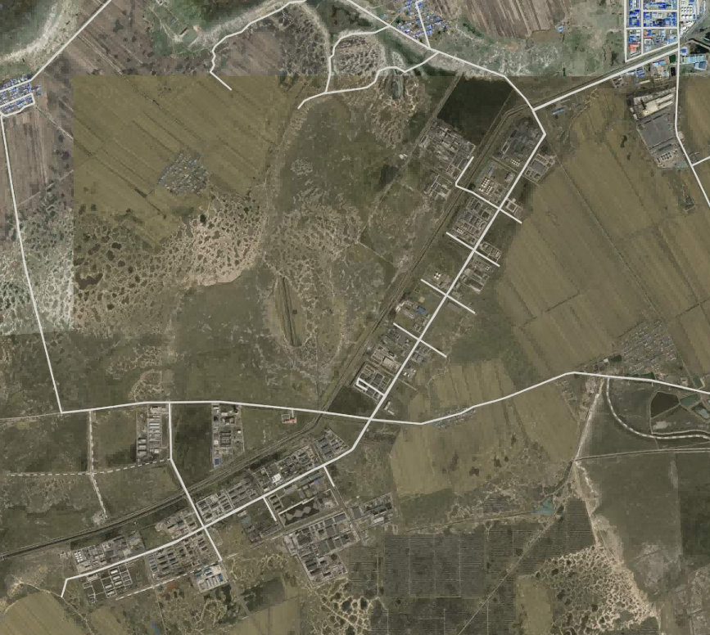
走航时段包括园区主要道路
走航监测整体线路概览
本次走航从安达兰泽科技西侧开始，东至吉地油服，南至升邦南侧，北至康莱北侧和凯伦达北侧，园区企业以及边界均已覆盖。

Slide 6
三、 数据结果与分析
1.走航监测时间：2026-07-29 18:54:30——19:47:07。
2.走航检测指标：TVOCs及特征污染物。
3.走航路线：本次走航覆盖安达万宝山园区企业以及边界，夜间巡查走航。
4.整体污染分布特征：
天气情况：当日气温22-32℃，北风2级，相对湿度76%。
根据整体监测情况，未发现有高值点位和区域，扩散条件好，园区整体VOC浓度偏低。

Slide 7
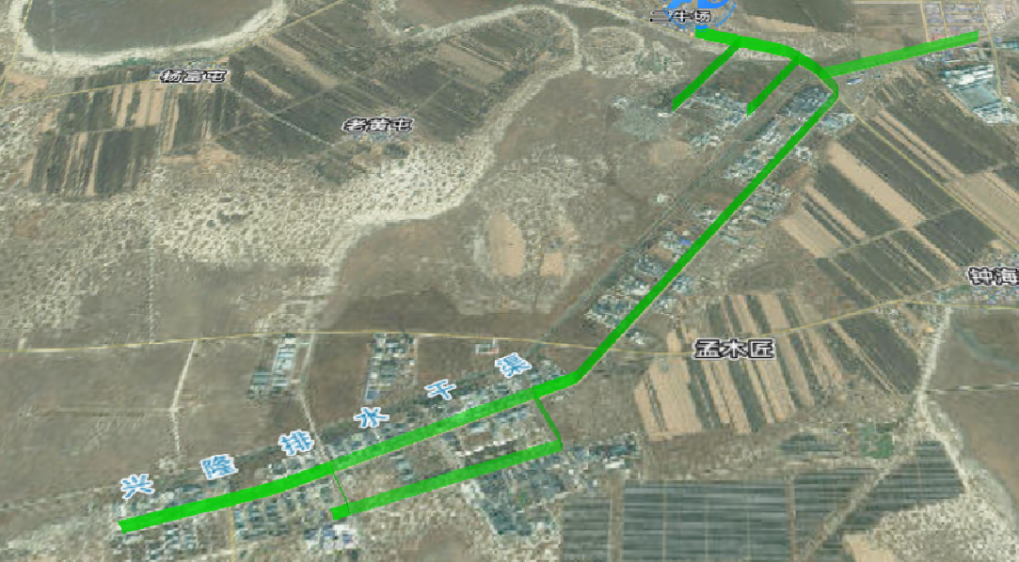
三、 数据结果与分析
走航浓度地图2026-07-29 18:54:30——19:47:07

Slide 8
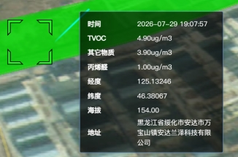
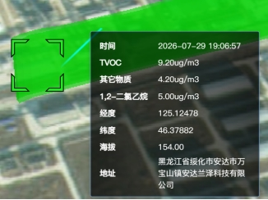
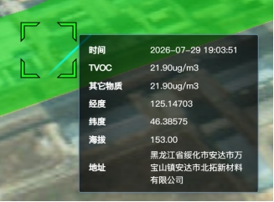
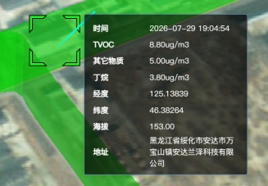
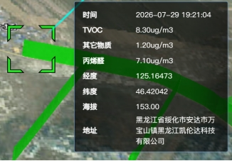
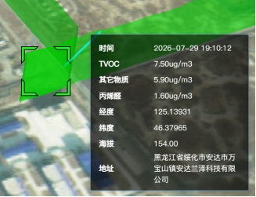
三、 数据结果与分析
重点企业监测数据一览表
监测点位 | TVOC （μg/m³） | 丙烯醛 （μg/m³） | 1，2-二氯乙烷 （μg/m³） | 苯胺 （μg/m³） | 苯甲醛 （μg/m³） | 检测数据
安达市辉煌生物医药有限公司 | 4.9 | 1 | 未检出 | 未检出 | 未检出
安达市兰泽科技有限公司 | 9.2 | 未检出 | 5 | 未检出 | 未检出
黑龙江京盛华环保科技有限公司 | 21.9 | 未检出 | 未检出 | 未检出 | 未检出
黑龙江吉翔农化有限公司 | 8.8 | 未检出 | 未检出 | 未检出 | 未检出
园区上风向 | 8.3 | 7.1 | 未检出 | 未检出 | 未检出
园区下风向 | 7.5 | 1.6 | 未检出 | 未检出 | 未检出

Slide 9
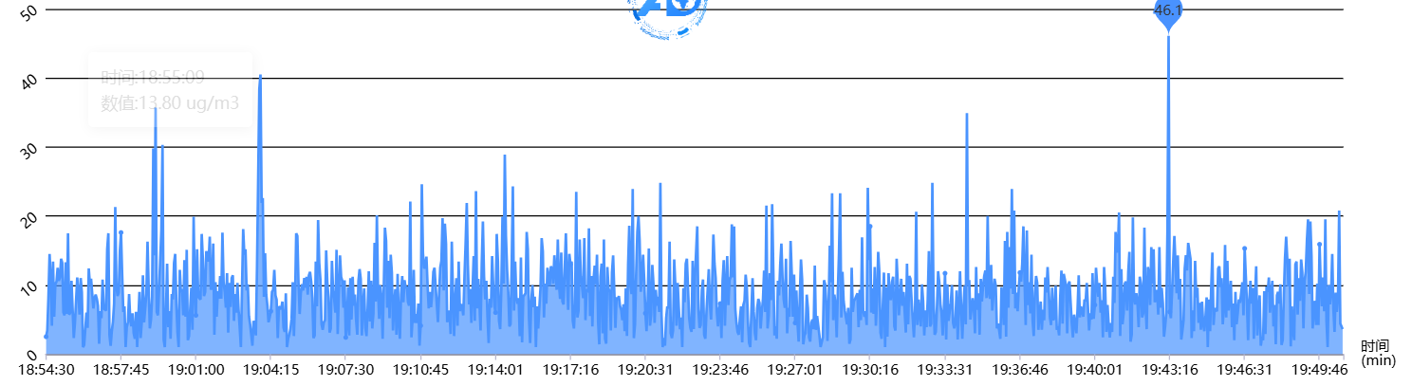
三、 数据结果与分析
走航浓度曲线图2026-07-29 18:54:30——19:47:07
走航路线中TVOC高值区域在凯伦达附近，浓度为46.1μg/m³，其主要组成成分为1,2-二氧乙烷、其浓度为26.9μg/m³，根据《大气污染物综合排放标准》及《石油化学工业污染物排放标准》等相关规定。有组织排放（排气筒）：最高允许排放浓度通常为 50 mg/m³。该点位的1,2-二氧乙烷浓度远低于此限值

Slide 10
四、 结论
监测数据分析：VOCs执行《大气污染物综合排放标准》（GB 16297-1996）限值。
园区上风向点位检测数值TVOC、丙烯醛、1，2-二氯乙烷、苯胺、苯甲醛。均符合《大气污染物综合排放标准》（GB 16297-1996）标准限值。
安达市辉煌生物医药有限公司下风向检测值较上风向检测值降低1.65倍。安达市兰泽科技有限公司下风向检测值较上风向检测值增加1.12倍、黑龙江京盛华环保科技有限公司下风向检测值较上风向检测值增加2.67倍、黑龙江吉翔农化有限公司下风向检测值较上风向检测值降低1.41倍。
结合本轮次走航数据分析VOCs园区上风向和下风向数据比对，数值差是1.09倍。重点企业数值均符合相关标准，通过上下风向对比，数值差较小，对外界影响轻微。园区大气空气质量整体良好，检测项目均符合国家标准。

Slide 11
2026年7月29日

